Slide 1
L’organisation et les métiers autour de la physique
Laboratoire de l’Accélérateur Linéaire
Mars 2015
comm@lal.in2p3.fr
Merci à
Christian Bourgeois et Ronic Chiche

Slide 2
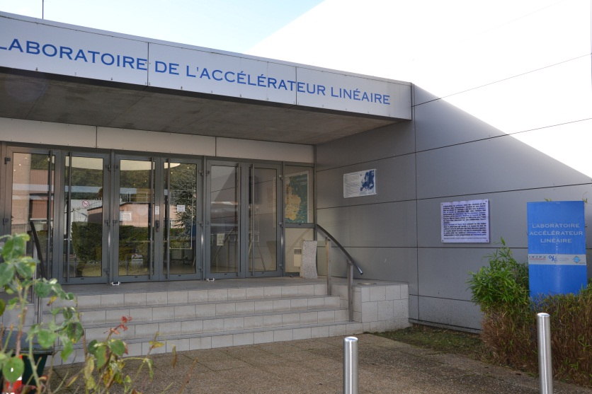
Présentation générale
• Le LAL est une unité mixte de l’IN2P3/CNRS et de l’Université Paris Sud, fondé en 1956
• CNRS : Centre National de la Recherche Scientifique
→ Un très grand organisme public de recherche :
~30 000 personnes, budget de 3,3 milliards d’€
• IN2P3 : Institut National de Physique Nucléaire et de Physique des Particules
→ Dix instituts (structures regroupant plusieurs disciplines proches) au CNRS
→ L’IN2P3, créé en 1971, est l’un des deux instituts nationaux du CNRS
• Unité mixte : le LAL rassemble des chercheurs CNRS et des enseignants-chercheurs
qui dépendent de l’Université Paris-Sud et enseignent sur le campus

Slide 3
http://www.particuleselementaires.fr
Le domaine de recherche au LAL
• Au LAL, on étudie les constituants de la matière : les particules élémentaires
→ Combien sont-elles ?
→ Quelles sont leurs propriétés ?  accélérateurs de particules
→ Quelles sont les forces qui les gouvernent ?
• Ce monde, « l’infiniment petit »,
a des liens étroits avec celui de
« l’infiniment grand », c’est-à-dire
l’étude de l’Univers.
• Au LAL des groupes s’intéressent
également à la composition de
l’Univers et à son histoire, du Big-
bang jusqu’à nos jours.
→ Cosmologie
• On observe aussi des particules en
provenance de l’espace
→ Astroparticules
• Ces études demandent d’importantes ressources techniques & informatiques

Slide 4
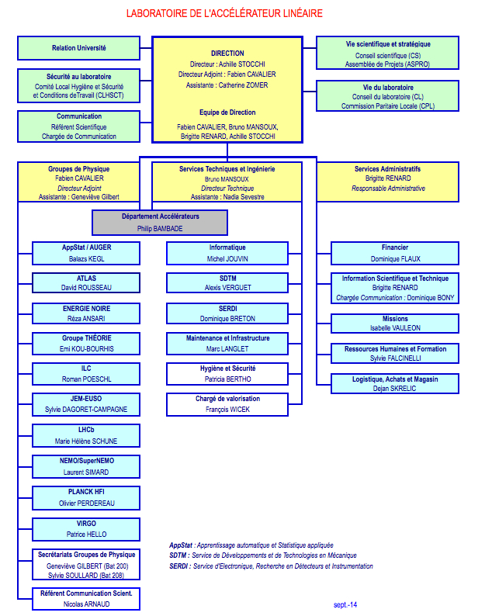
Organisation du LAL
Les projets scientifiques :
Physique des particules (LHC / ATLAS => Boson de Higgs)
Cosmologie (PLANCK => CMB)
Astroparticules (VIRGO => Ondes gravitationnelles)
Physique des accélérateurs (THOMX => Source X)
Théorie / Statistiques (en interaction avec les expériences)
Les instances :
Conseil Hygiène & Sécurité : CHSCT
(incendies, sources X, lasers, amiante, …)
Conseil Scientifique
Conseil du laboratoire
CPL
Services techniques & administratifs :
Département Accélérateurs
Informatique
Mécanique
Electronique
Logistique
Financier
Missions
Achats
Formations
116 Chercheurs :
11 Enseignants,
14 Emérites,
32 Doctorants,
1 Post-Doc
et 10 CDD
182 ITA* :
165 IT, 4 ITRF et 12 CDD
*ITA : Ingénieurs / Techniciens et Administratifs

Slide 5
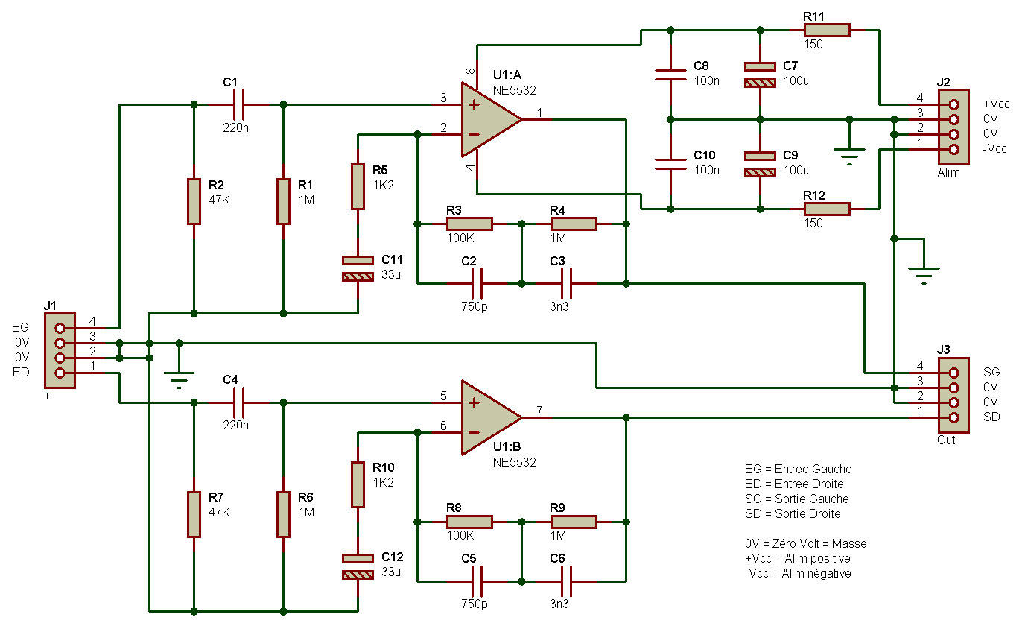
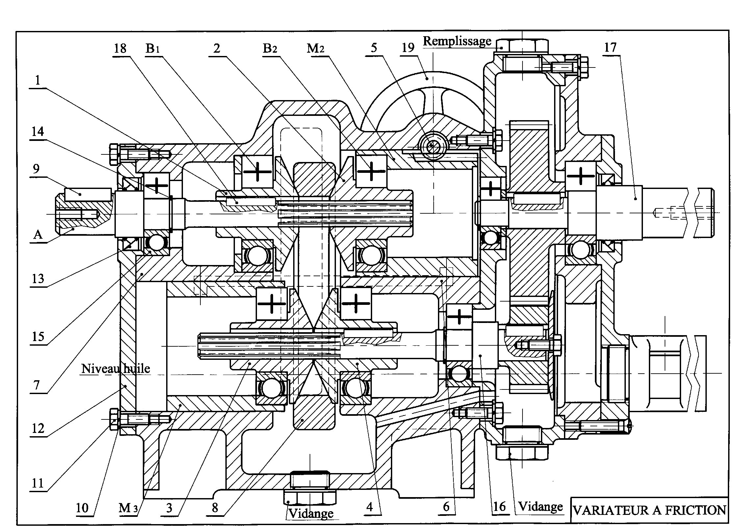
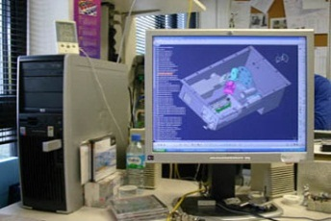
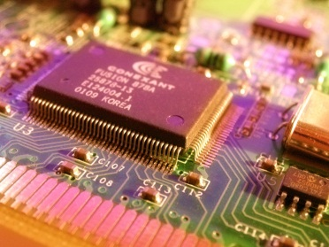
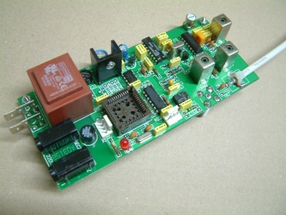
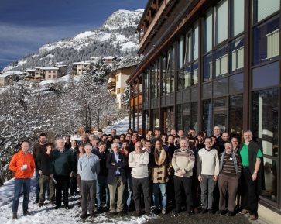
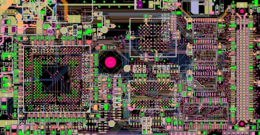
De nombreux projets
≈30 projets
Qui nécessitent:
Supports techniques dans tous les domaines (études, développements, tests, réalisations de prototypes…)
Supports administratifs (gestion du personnel, commandes, budgets, missions, …)

Slide 6
Que fait-on au LAL ?

Slide 7
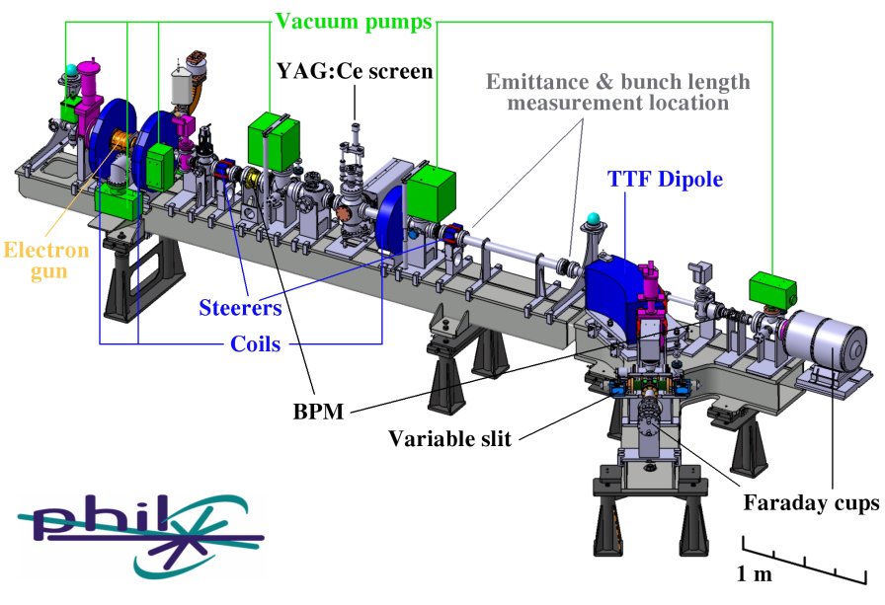
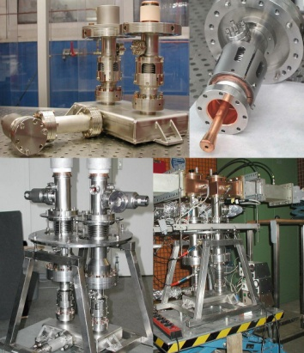
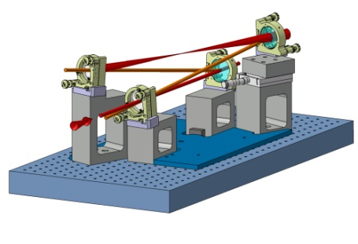
Groupe Accélérateur au LAL
Les activités traitent autant les aspects expérimentaux que théoriques. Ces études concernent les accélérateurs linéaires ou circulaires, de haute ou basse énergie, à but fondamental ou applicatif, les sources de positrons polarisés ou non pour les collisionneurs e+/e-. Les injecteurs, les diagnostics, l’étude de structures HF (coupleurs, modulateurs) et les technologies associées aux études de surfaces contribuent au développement et au maintien des compétences techniques "accélérateurs" au sein du LAL.
34 personnes
Développements technologiques
E_{max} = 9 MeV

Slide 8
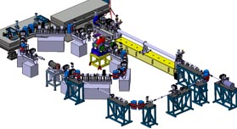
Groupe Accélérateur au LAL
Conception d’instruments
→ THOMX : http://sera.lal.in2p3.fr/thomx/
ThomX est une source compacte de Rayons X à haut flux. Elle fonctionne sur le principe de rétrodiffusion Compton entre un faisceau d’électrons de 50 MeV et un laser amplifié avec une cavité Fabry-Perot.
Cette source sera construite dans le bâtiment appelé Igloo sur le campus d’Orsay (université Paris-Sud).
ThomX aura de nombreuses applications médicales en radiothérapie et en imagerie (tomographie et mammographie), ainsi qu’en héritage culturel et sciences des matériaux.
Participation au fonctionnement
d’accélérateurs existants (collab. internationales)
Simulations informatiques
→ évolution des faisceaux de particules,
bruits de fond parasites, etc.
Activités de recherche-développement
Contrats avec des industriels
→ XFEL : http://www.xfel.eu/
Grand éventail de projets allant de la physique fondamentale à la physique appliquée

Slide 9
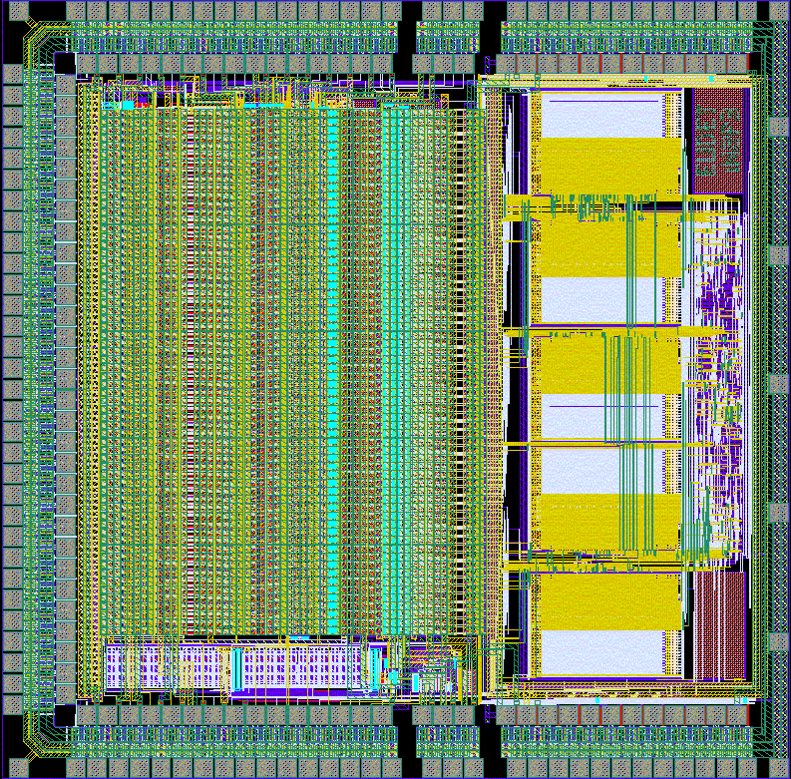
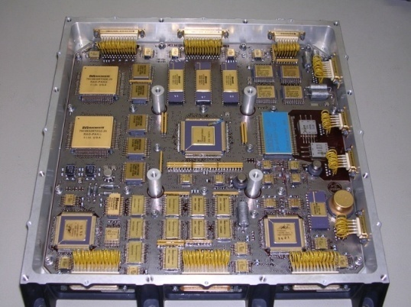
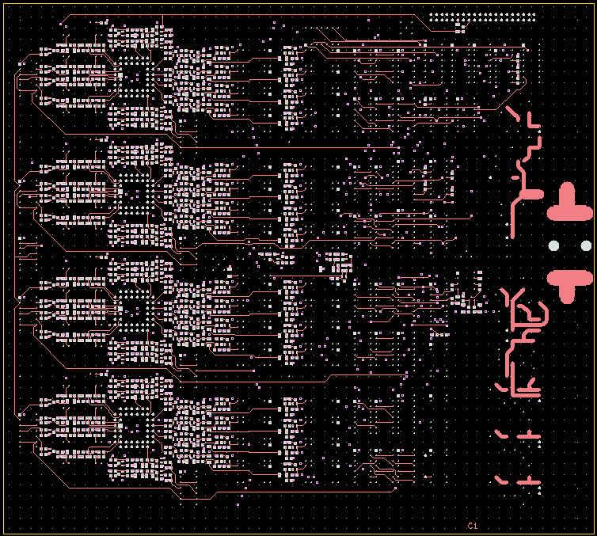
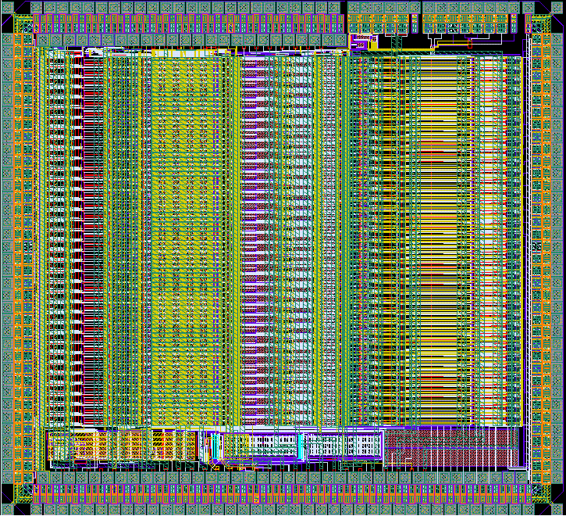
L’électronique au LAL
Le SERDI (Service Electronique, Détecteurs et Instrumentation). Ses activités couvrent un champ très large qui va de la recherche sur les détecteurs et l’instrumentation aux chaines électroniques d’acquisition numérique.
43 personnes
• Conception de circuits intégrés
• Conception de cartes d’électroniques
• Production en grande série réalisée par des industriels

Slide 10
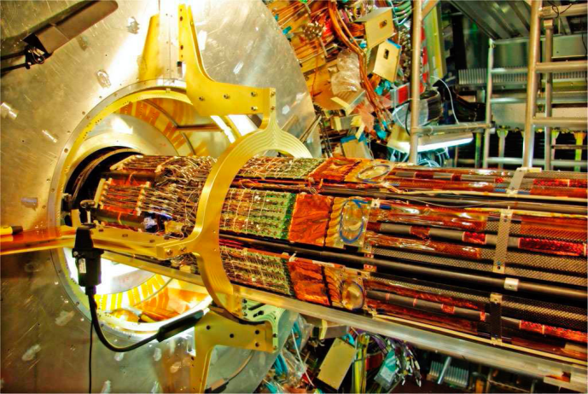
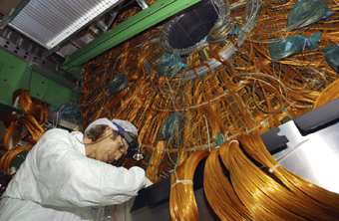
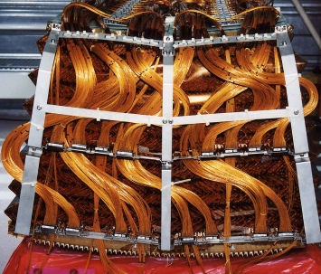
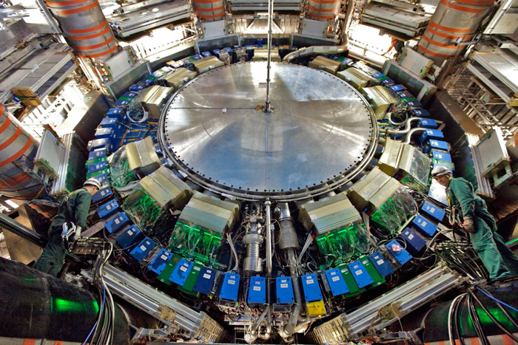
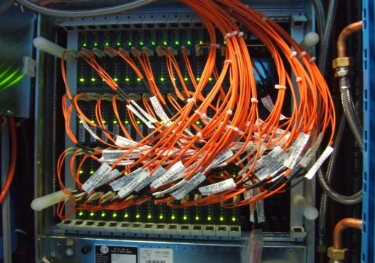
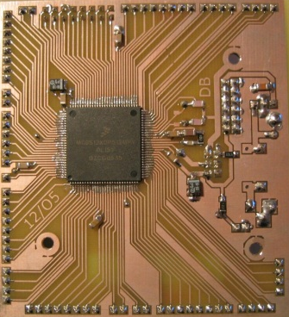
L’électronique au LAL
• Installation sur les sites d’expériences
• Validation, maintenance, réparations

Slide 11
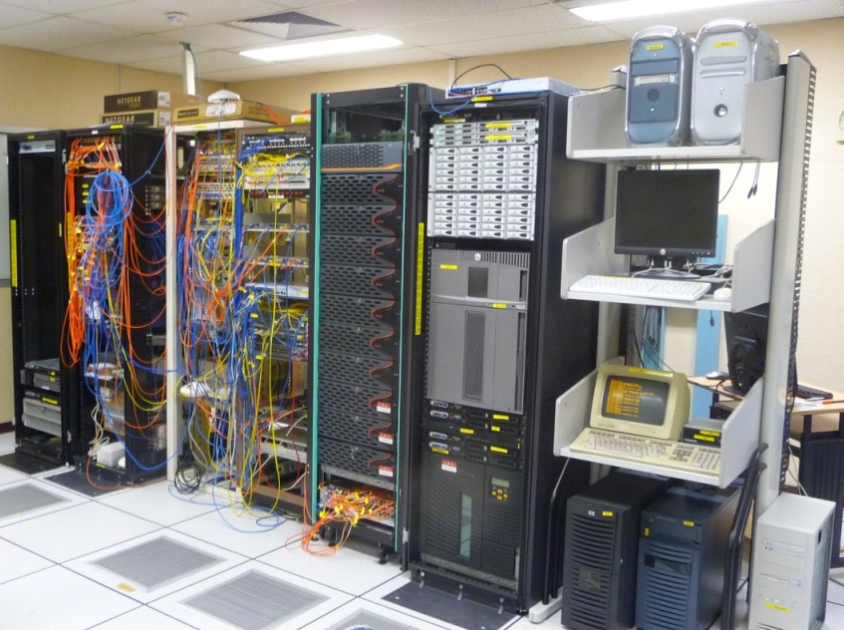
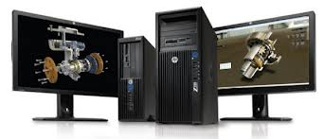
L’informatique au LAL
la mise en œuvre des ressources informatiques spécifiques au laboratoire ou mises à la disposition de la communauté par l’intermédiaire des grilles
la production de programmes nécessaires à l’exécution du programme scientifique du laboratoire
l’enseignement des méthodes de développement de logiciels.
35 personnes
Fonctionnement, maintenance et évolutions des infrastructures
▪ Stations de travail, portables, imprimantes, etc.
▪ Réseaux (Ethernet, Wi-Fi), infrastructure de vidéo-conférence
▪ Ferme de calcul → GRIF : un nœud de la grille EGEE
Une grille d’ordinateurs met à la disposition de ses utilisateurs des ressources informatiques considérables "à la demande". Pour une grille comme EGI, ces ressources se comptent en dizaines de milliers de machines pour le calcul et en dizaines de Pétaoctets pour le stockage (1Po = 10¹⁵ soit un billiard ou un million de milliards d’octets).
▪ Nouvelle Salle Virtual Data
plateforme technologique « Stockage et traitement de données massives » regroupant l’hébergement de ressources informatiques sur 2 sites (Vallée et Plateau)

Slide 12
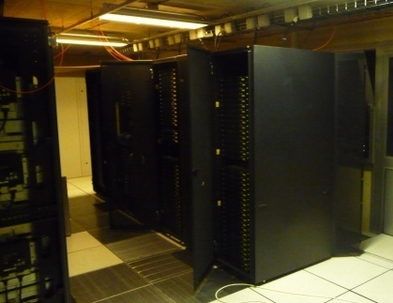
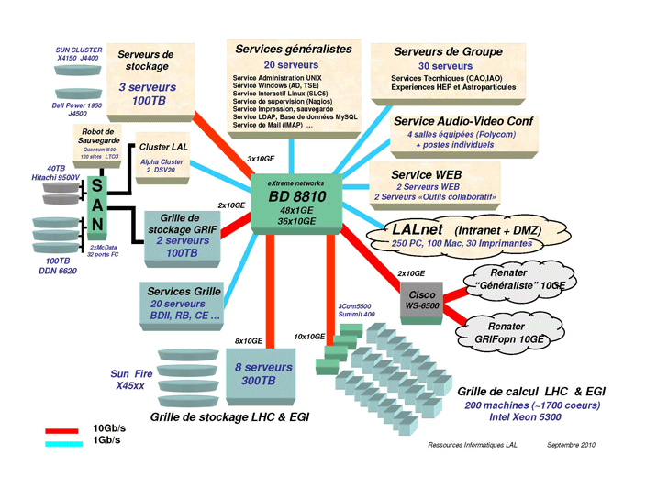
L’informatique au LAL
Développement de programmes et d’outils pour les expériences de physique
▪ Informatique temps réel
→ Acquisition de données, contrôle-commande, monitorage
▪ Visualisation de données
→ vues 3D de collisions dans des détecteurs
▪ Calculs
▪ Bases de données
▪ Conception de logiciels
▪ Outils collaboratifs
→ Par exemple pour la grille de calcul
Transmission des connaissances
▪ Enseignement, formations, séminaires

Slide 13
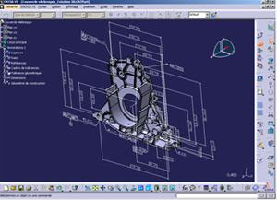
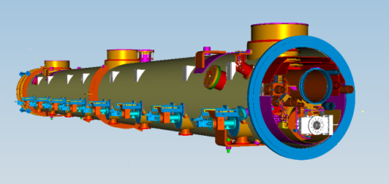
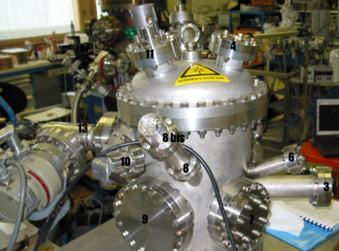
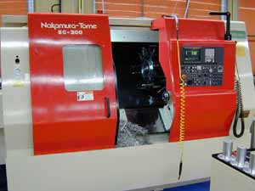
La mécanique au LAL
Etudes mécaniques (conception, calculs et dimensionnement),
Ingénierie mécanique (spécifications techniques et suivi des réalisations industrielles),
la réalisation en interne d’ensembles mécaniques et de prototypes,
les contrôles mesures et essais,
le montage sur site et la maintenance si nécessaire.
Ingénierie:
Bureau d’Études (Conception Assisté par Ordinateur), calculs par éléments finis, mesures physique.
Réalisation:
Usinage conventionnel et commandes numériques, tôlerie.
Groupe des Technologies de l'Ultravide:
Conception et à l’optimisation des projets sous vide, formations,
mesure le taux de dégazage et spectrométrie de masse.

Slide 14
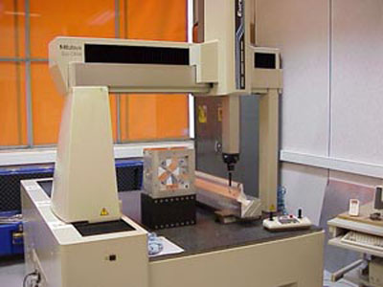
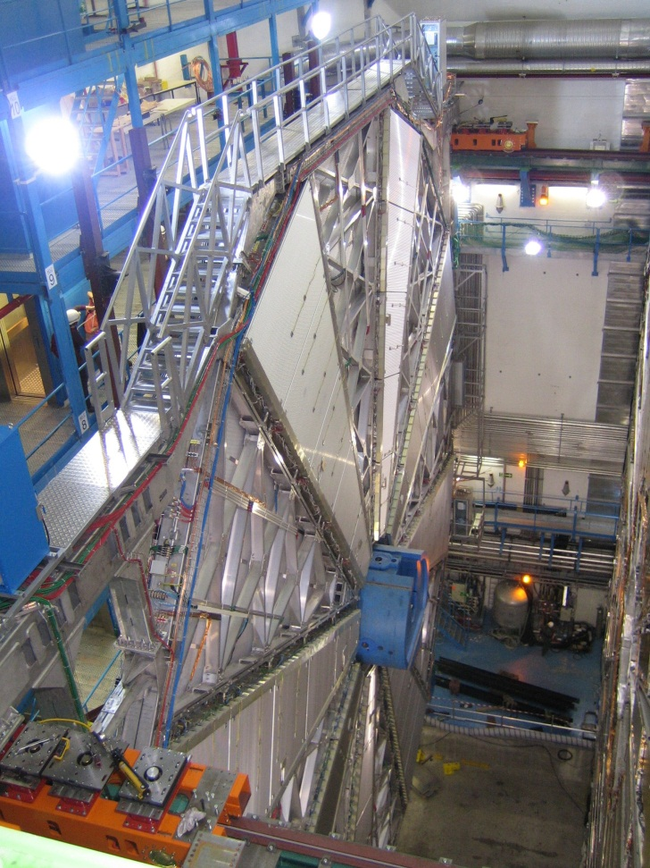
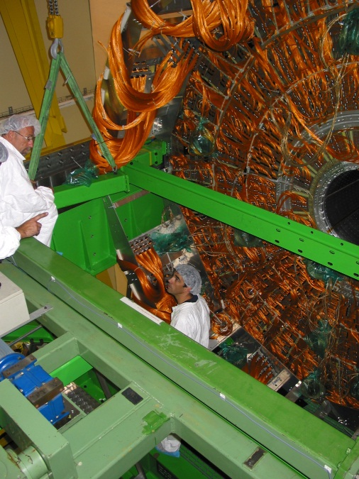
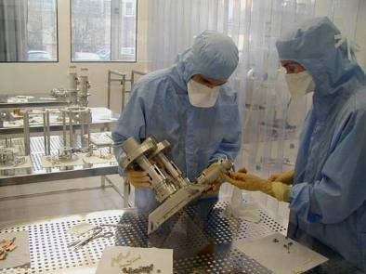
La mécanique au LAL
• Contrôle
Tridimensionnel, rugosité, magnétisme, projecteur de profil, binoculaire (Microscope Inversé, binoculaire)
▪ Montage
Au LAL et sur site (Europe, USA, Russie, Japon,...)

Slide 15
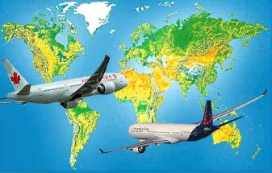
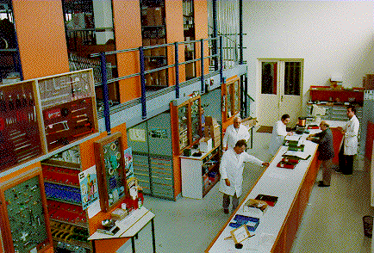
Service administratif
Sce Financier
Mise en œuvre la politique budgétaire et financière de l’établissement
Sce Personnel
La gestion du recrutement et des affectations
La gestion des rémunérations
La gestion des carrières
La gestion des formations
La gestion sociale
Sce Missions
Organisation de 2300 missions/an dans le monde.
Organisation des séminaires, conférence et autres…
La gestion et la liquidation des états de frais de ces missions
Sce Information Scientifique & Tech.
Valorisation et la diffusion de la production scientifique
Sce Logistique, Achats et Magasin
Mise a disposition de produits standards
Contrôle les commandes et réception
Gestion et maintenance du parc automobiles.

Slide 16
Comment intégrer la recherche ?

Slide 17
Cursus pour les métiers de la recherche
Concours national Chercheurs
~ 300 postes/an pour le CNRS
Salaire mensuel début - fin
Post-Doc > 1 an
Thèse + Post-Doc
Chercheur CR / DR
30 ans
2100-3800 €
3050-6110 €
Thèse : 1900 €
Thèse
3 ans
Ecole d’ingénieur / Thèse
Ingénieur de Recherche
23-28 ans
1900-4460 €
Ecole Ingénieur
3 ans
Magistère
3 ans
Master
2 ans
M2 / Ecole d’ingénieur
Ingénieur d’étude
23 ans
1710-3600 €
License
3 ans
IUT / BTS
2 ans
Prépa
2 ans
DUT / BTS / L3
Assistant Ingénieur
20 ans
1570-2800 €
Bac
BAC
Technicien
18 ans
1450-2380 €
Lycée
3 ans
BEP fin de 1ere
Assistant Technique
17 ans
1490-2140 €
Concours nationaux par grade et BAP
~ 200-300 postes/an pour le CNRS
Informations: https://www.dgdr.cnrs.fr/drh/default.htm
Sciences
du vivant
Chimie
Matériaux
Sciences ingénieur
Instruments
Sciences humaines
sociales
Informatique
Calcul scientifique
Documentation
Culture
Comm.
Patrimoine
Logistique
Restauration
Gestion
Pilotage
BAPs

Slide 18
Enseignement & Etudiants
• Démarrage de ~10 thèses en moyenne chaque année
→ ~30 étudiants de thèse au laboratoire
• ~190 mois de stage / an
▪ Majoritairement (mais pas seulement) à partir du niveau L3
→ L3, M1, M2, grandes écoles
▪ De plus en plus de stagiaires étrangers (UE et hors UE)
• Stages d’une semaine « en entreprise » : 3ème et lycée
• Candidatures spontanées bienvenues : comm@lal.in2p3.fr
▪ Envoyer CV + lettre de motivation :
• Enseignement à tous les niveaux universitaires (L, M, D) et dans les grandes écoles
▪ Plus de 40 agents du laboratoire impliqués
• Responsabilités d’administration et de filières
• Installations technologiques ↔ plateformes pédagogiques
• Liens structurants avec plusieurs pays : Grèce et Europe de l’Est
18

Slide 19
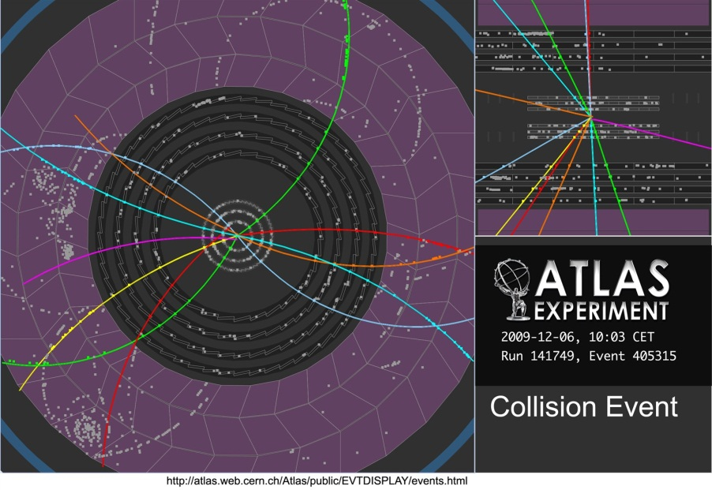
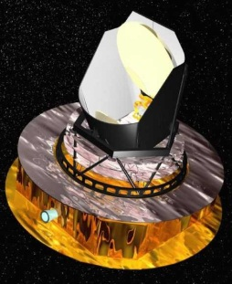
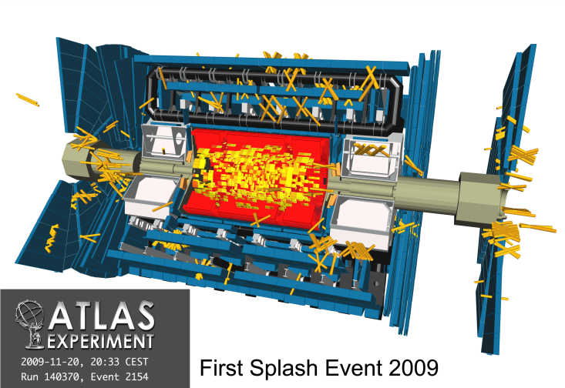
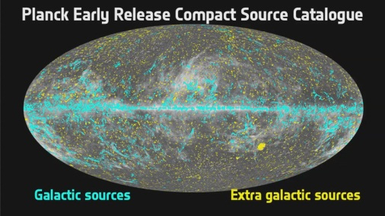
Questions?
Contact: comm@lal.in2p3.fr

Slide 20
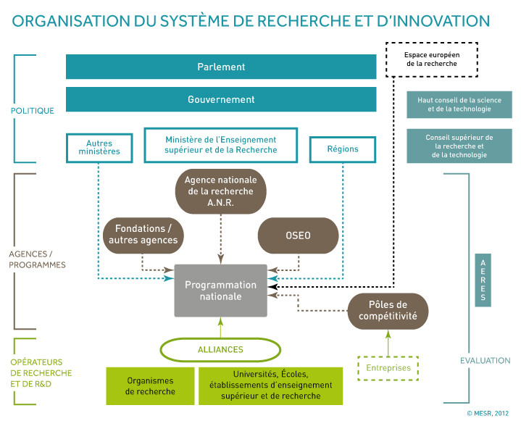
Recherche scientifique en France
Quelques chiffres :
543 000 personnes (400 000 personnes en Equivalent Temps Plein) ont une activité de recherche dont 250 000 chercheurs (150 000 : privé, 100 000 : publique)
45 milliards d’Euros en 2011 de dépense de recherche (2.25% du Produit Intérieur Brut)
12 000 thèses délivrées chaque année
6e rang mondial en publications scientifiques
4e / 7e rang mondial dans le système européen / américain des brevets
Recherche privée :
29 milliards d’Euros en 2011
Domaines d’activité :
Automobile, Pharmaceutique, Aéronautique, …
Recherche publique :
16 milliards d’Euros en 2011
Universités, EPST, EPIC, EPA
4 fonctions : Orientation : définition des politiques de recherche.
Programmation : Priorités thématiques et affectations des ressources => rôle des agences de financement.
Recherche : réalisation des activités de recherche dans les organismes de recherche.
Evaluation : via l’AERES (Agence d'évaluation de la recherche et de l'enseignement supérieur)
Etat de la recherche en France 2014 : http://publication.enseignementsup-recherche.gouv.fr/eesr/7/index.php

Slide 21
Organisation du LAL
Les tutelles :
Unité Mixte de Recherche (UMR)
CNRS / IN2P3 + Délégation en région (Budgets, Postes, Orientation scientifique)
Université / Département « Physique des 2 infinis » (Locaux, Postes, Budgets)
Les financements :
CNRS / IN2P3
ANR, FCS
Equipex, Labex, Idex
Europe, Regions
…
Equipex : projets financés par le grand emprunt => ThomX
Labex : Instrument du programme Investissement d’avenir (47 millards d’euros) => P2IO
Idex : Pôles pluridisciplinaires nationaux => Campus Paris-Saclay
L’enseignement :
Masters
Magisters
Ecoles d’ingénieur
21

Slide 22
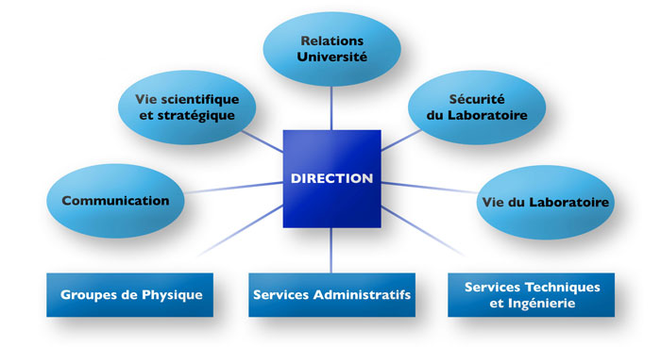
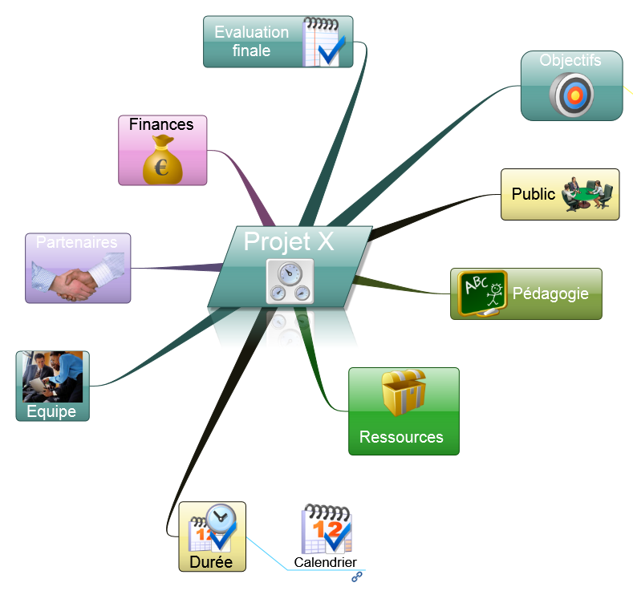
Organisation
Gestion de projets
Département Accélérateur
Electronique
Informatique
Mécanique
Gestion
Missions
Formation
Personnel
116 Chercheurs dont :
11 Enseignants,
14 Emérites,
32 Doctorants,
1 Post-Doc
et 10 CDD.
182 ITA dont:
12 CDD.
ITA : Ingénieurs / Techniciens et Administratifs
Certains ingénieurs ont aussi une thèse en physique ou en électronique.

Slide 23
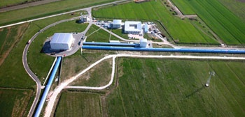
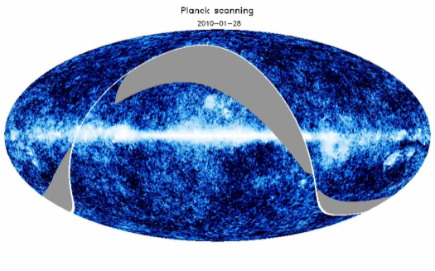
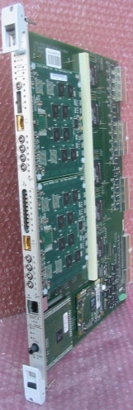
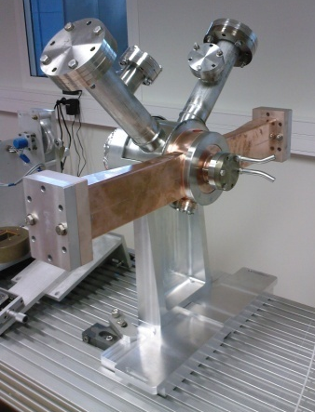
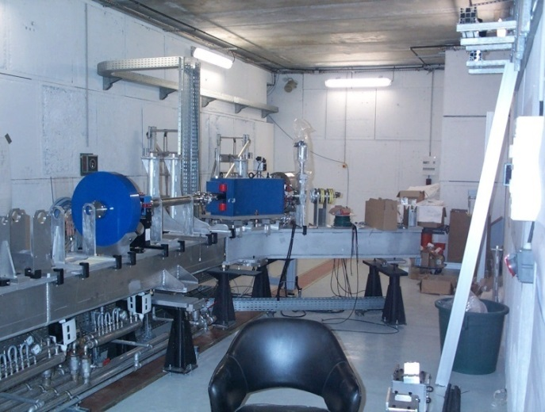
Présentation générale
• Le plus grand laboratoire de l’IN2P3/CNRS consacré à la physique des particules
et à la cosmologie :
▪ ~120 chercheurs (70% / 30%) répartis en une douzaine de groupes
▪ ~180 ingénieurs et techniciens
▪ Budget annuel hors salaires : 9 millions d’€
• Implication dans des expériences sur plusieurs continents :
Europe, Etats-Unis, Argentine, Japon et même… dans l’espace
• Des services techniques, un département accélérateur
Informatique Electronique Mécanique Accélérateur

Slide 24
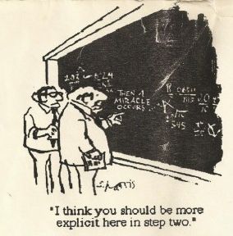
De la théorie à la découverte
Théorie
(1964, le boson de Higgs)
Définition du design: proto, test,…
(1995, prototypes calorimètre ATLAS)
Fabrication des sous-détecteurs
(2000, calorimètre ATLAS)
Assemblage des sous-détecteurs et de l’accélérateur (2005)
Démarrage de l’expérience
(2008, démarrage du LHC)
Résultats, confrontation avec les autres expériences
(2012: annonce de l’existence du Boson de Higgs)

Slide 25
Les financements du LAL
Les tutelles :
Unité Mixte de Recherche (UMR)
CNRS / IN2P3 + Délégation en région (Budgets, Postes, Orientation scientifique)
Université / Département « Physique des 2 infinis » (Locaux, Postes, Budgets)
Les financements :
CNRS / IN2P3
ANR, FCS
Equipex, Labex, Idex
Europe, Regions
…
Organismes internationaux :
CERN
ESA (+CNES)
MPQ / INFN / …
DESY / FERMILAB / …
…
Equipex : projets financés par le grand emprunt => ThomX
Labex : Instrument du programme Investissement d’avenir (47 millards d’euros) => P2IO
Idex : Pôles pluridisciplinaires nationaux => Campus Paris-Saclay
L’enseignement :
Licenses + Masters
Ecoles doctorales
Ecoles d’ingénieurs

